Slide 1
Совершенствование системы дополнительного образования в Тверской области через навигатор и систему персонифицированного финансирования
2023 год, Тверь

Slide 2
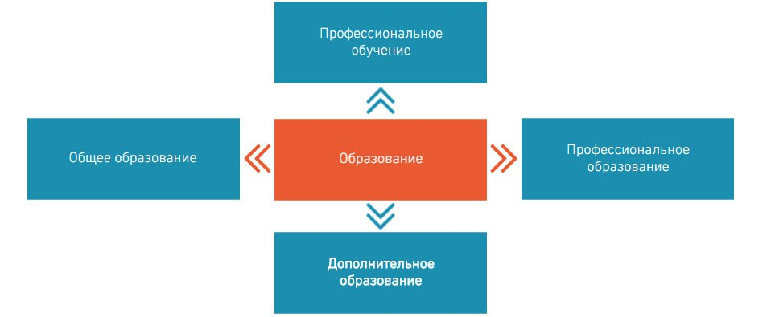
Что такое дополнительное образование

Slide 3
Что такое персонифицированное финансирование?
Персонифицированное финансирование – это механизм, который на первый план ставит ребенка и его выбор программ обучения и персонально закрепляет денежные средства, выделяемые государством

Slide 4
Что такое сертификат дополнительного образования?
Сертификат– это закрепление права ребенка на получение дополнительного образование за счет государства, которое обязуется оплатить выбранные ребенком и его родителями кружки и секции

Slide 5
Что такое сертификат дополнительного образования?
Электронная учетная запись
Выдается один раз
Сертификат дополнительного образования
Номинал обновляется
Удобство
в оформлении
Различные учреждения дополнительного образования
Для детей
5-18 лет
Индивидуален
для ребенка

Slide 6
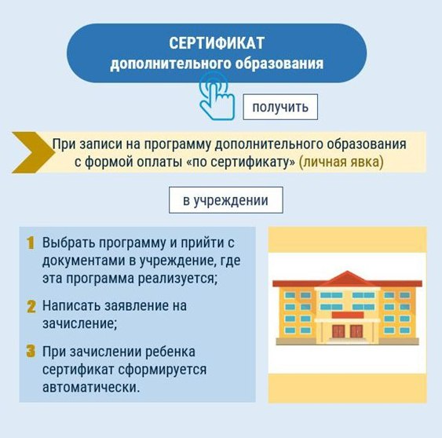
Как получить сертификат дополнительного образования?

Slide 7
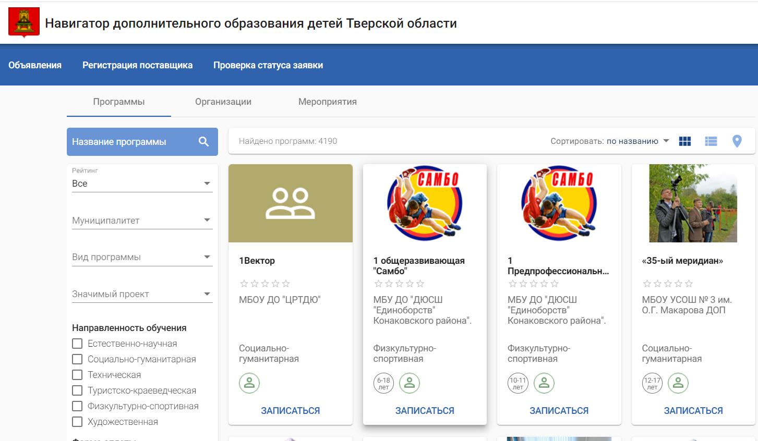
Что такое навигатор дополнительного образования?
Это автоматизированная информационная система представляет собой интернет-портал, где родители могут найти кружки и секции, а организации дополнительного образования – привлечь детей на свои занятия.

Slide 8
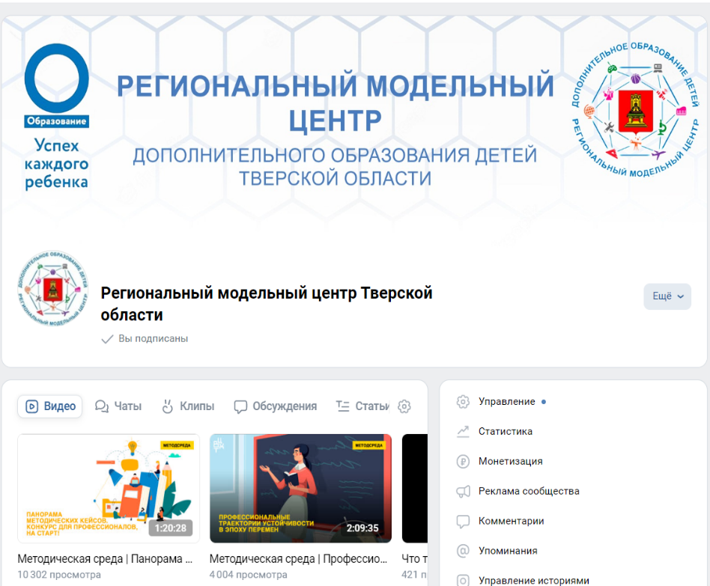
Региональный модельный центр
Региональный модельный центр (РМЦ) Тверской области создан в рамках программы «Успех каждого ребенка» национального проекта «Образование».
В РМЦ разрабатываются программы для изучения рынка услуг дополнительного образования детей, ведется работа по координации деятельности муниципалитетов для развития системы персонифицированного финансирования, решаются другие вопросы для развития дополнительного образования детей.

